Slide 1

CHỦ ĐỀ 4
EM YÊU TRUYỀN THỐNG QUÊ HƯƠNG

Slide 2
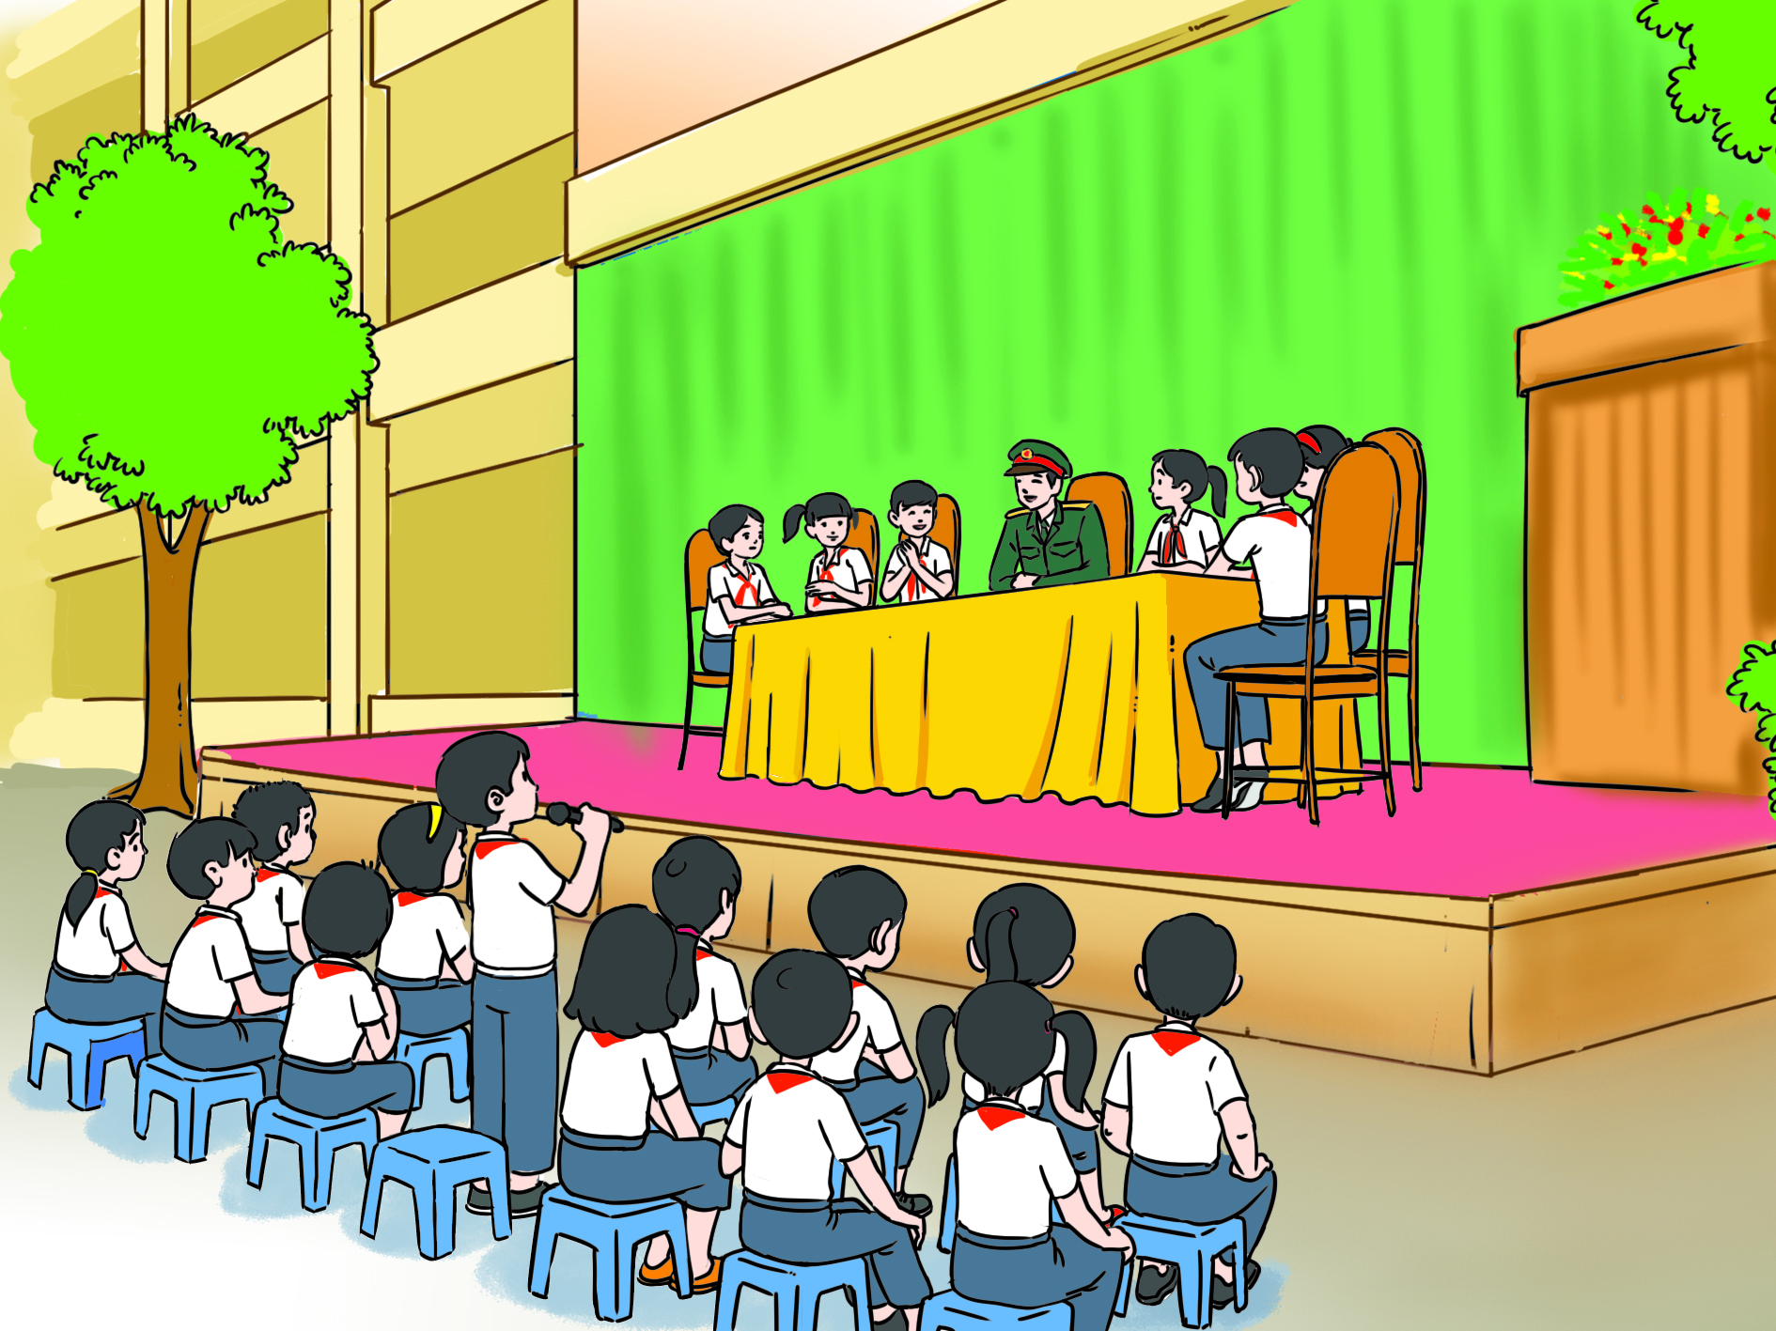
SINH HOẠT LỚP
Tuần 15

Slide 3






Hoạt động 1:
Tổng kết hoạt động tuần 15 và
phương hướng hoạt động tuần 16

Slide 4




Phần nhận xét
Giáo viên

Slide 5
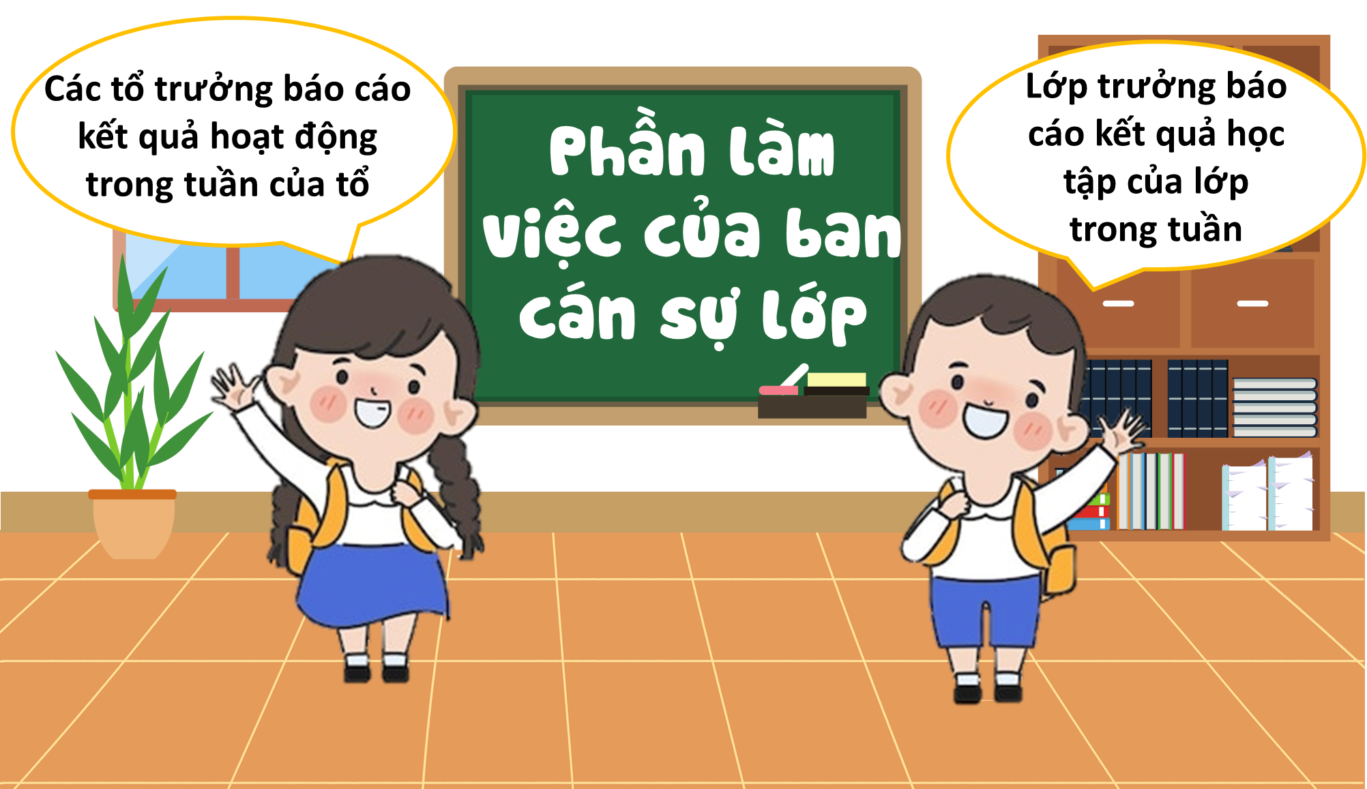

Slide 6
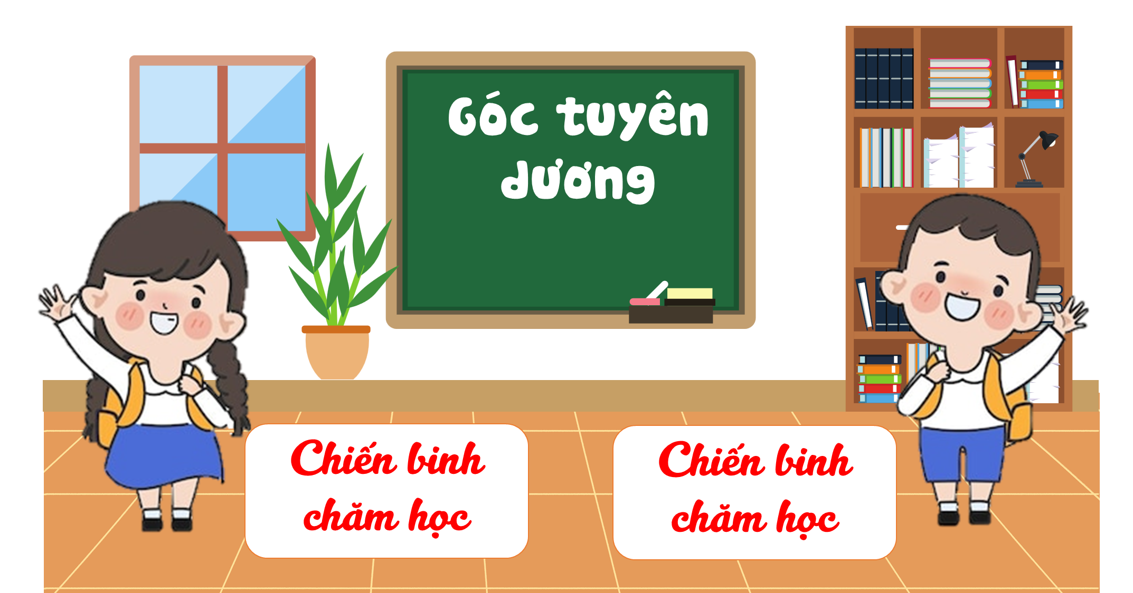

Slide 7

b. Phương án tuần 16
- Tiếp tục ổn định, duy trì nền nếp quy định.
- Tiếp tục thực hiện tốt các nội quy của nhà trường đề ra.
Tích cực học tập để nâng cao chất lượng.
Thực hiện noi gương anh bộ đội cụ Hồ.
- Tiếp tục duy trì các hoạt động: thể dục, vệ sinh trường, lớp xanh, sạch, đẹp và cả ý thức nói lời hay, làm việc tốt ....
- Thực hiện các hoạt động khác theo phân công

Slide 8




Hoạt động 2
Báo cáo tiến độ thực hiện dự án
đền ơn đáp nghĩa và
giáo dục truyền thống địa phương

Slide 9
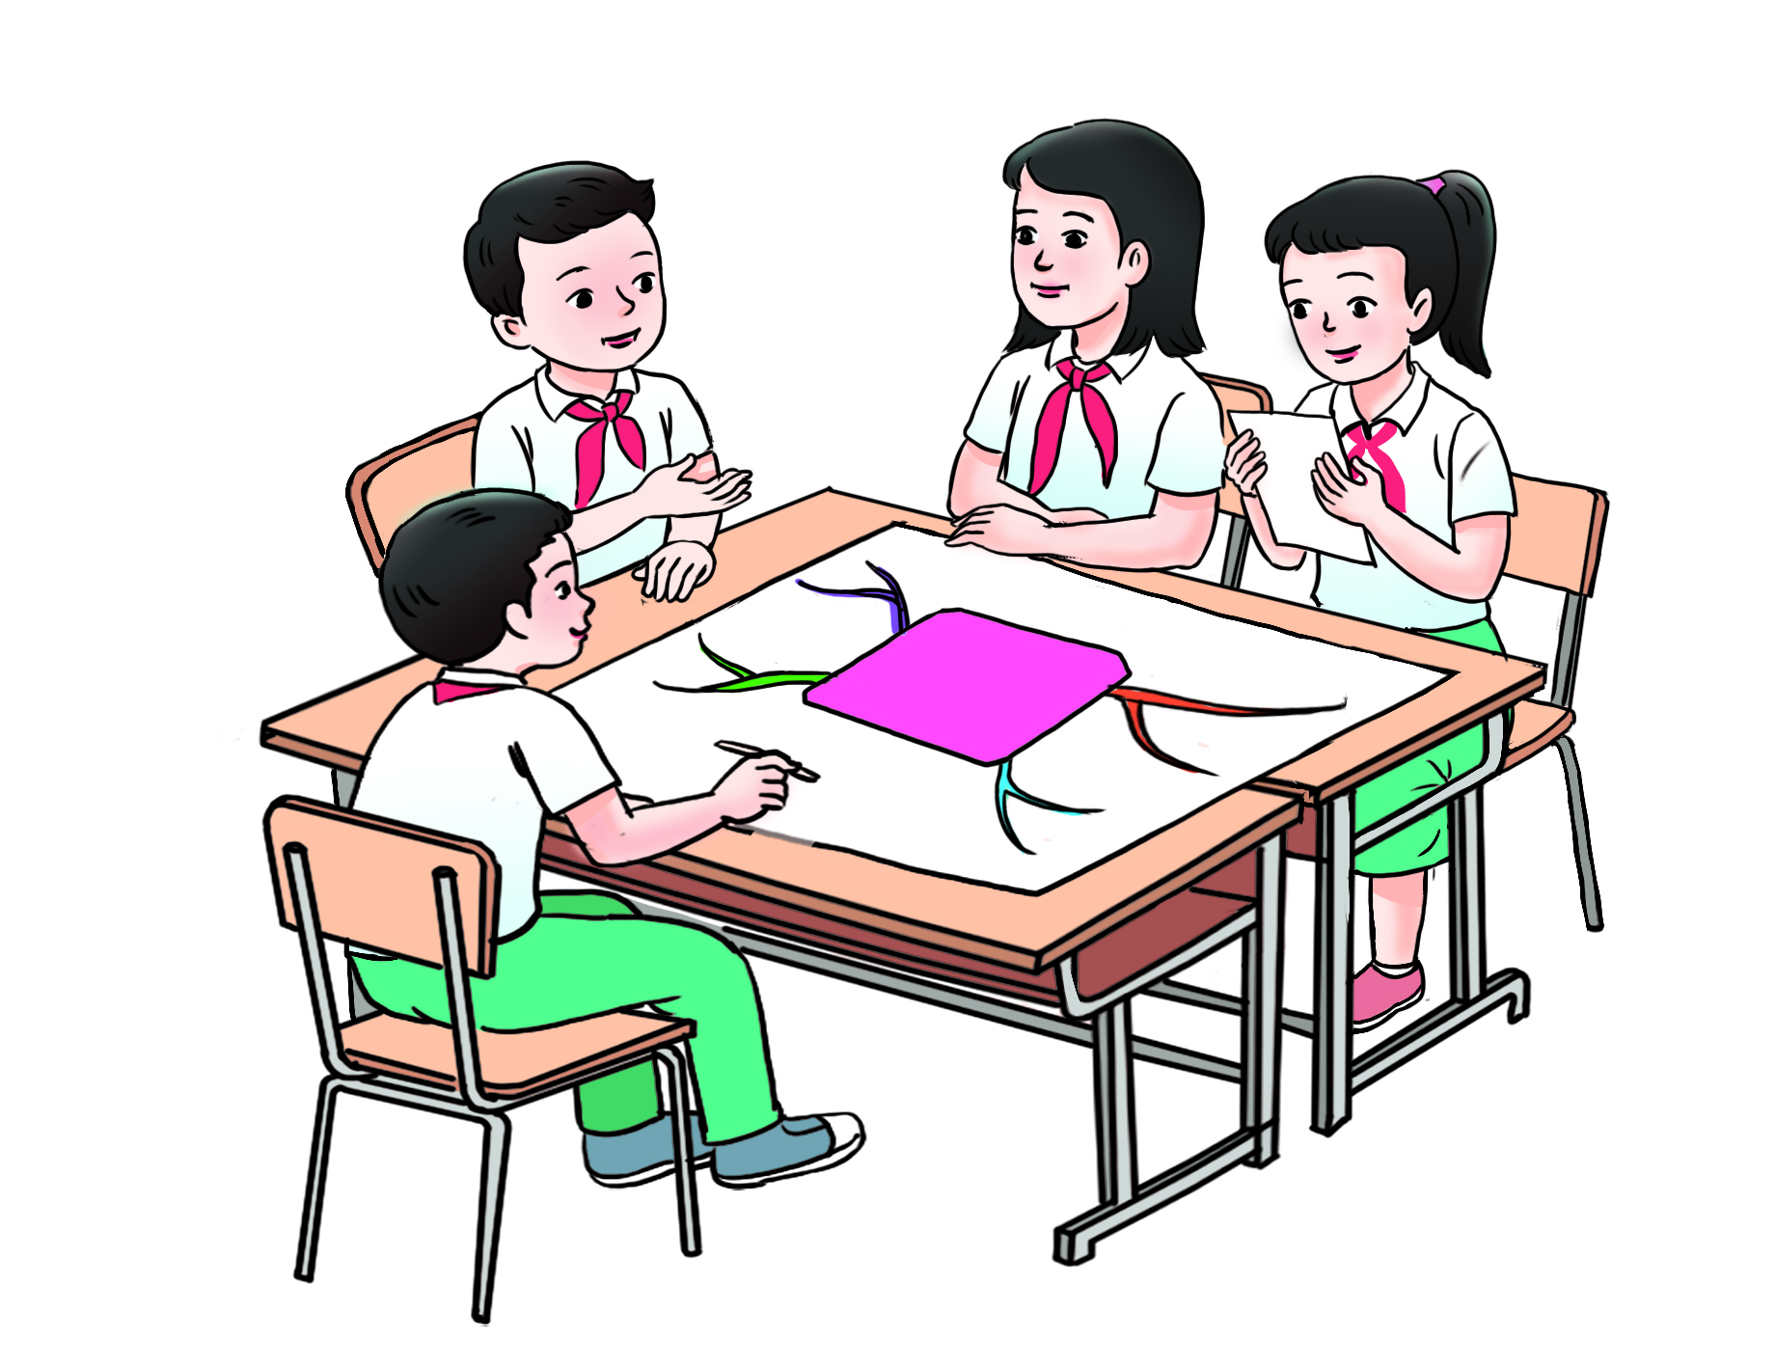
1. Báo cáo
- Thành viên báo cáo trước nhóm
- Chia sẻ khó khăn, thuận lợi
- Điều chỉnh dự án (nếu cần)
- Thực hiện các công việc chung của dự án
2. Dự kiến những công việc tiếp tục để hoàn thành dự án

Slide 10



Bình chọn báo mà em ấn tượng

Slide 11

TỔNG KẾT/ CAM KẾT
CHẤP HÀNH

